Slide 1
ＥＶ及びＦＣＶに関する取組み等について
資料２
平成２７年度 大阪次世代自動車普及推進協議会
（平成２８年１月２０日）
〈内容〉
（１） ＥＶに関するこれまでの取組みと現状・課題
（２） ＦＣＶに関するこれまでの取組みと現状・課題
（３） 今後の取組みの方向性について
（参考）
①大阪ＥＶアクションプログラム
②大阪府内における水素ステーション整備計画（概要）

Slide 2
（１） ＥＶに関するこれまでの取組みと現状・課題（１／２）
１
これまでの取組み
「大阪ＥＶアクション協議会」（21.6設置）のもと、「大阪ＥＶアクションプログラム」を策定。ＥＶのためのインフラ整備や先進的モデル事業を行うことによりＥＶの需要創出や関連産業の集積。
まちづくり
ものづくり
ひとづくり
充電インフラの整備・普及
活動によるＥＶ導入促進
↓
ものづくり企業による
次世代EVの開発
↓
ＥＶのための人材の育成
↓
・ＥＶ普及に不可欠な充電設備の整備促進
・「大阪はＥＶのまち」と印象づけるタクシー・カーシェア事業の展開
・先進的モデル事業（おおさか充電インフラネットワークの構築・実証）
・イベントへのＥＶ展開による普及
・府だけでなく、市町村等でもＥＶ普及を促進
・ＥＶ開発拠点の整備
・ＥＶに関する中小企業の技術開発の取り組みへの支援
・実用化や事業化に近い試作開発への支援
・ＥＶ開発や整備に対応が出来る人材を育成
・雇用基金を活用し、大卒未就職者等を、EV開発企業や関連企業等を支援している団体に派遣、OJT教育を実施

Slide 3
（１） ＥＶに関するこれまでの取組みと現状・課題（２／２）
現状と課題
ＥＶは市販後約６年が経過し、様々な取組みにより初期需要創出のステージから本格普及のステージに入ろうとしている。今後、本格普及に向け大阪ＥＶアクションプログラムに基づく取組みを継続。
 | 現状 | 課題
まちづくり | H22環境省補助を活用し、府が５基の急速充電器を整備、その後、経済産業省補助により、H27.6現在、府内で急速146基、普通350基が整備。EV車両の大阪府内登録台数はH26 末で約2800台 Ｈ22に１台100万円の車両導入補助事業を実施、公募デザインを施し、タクシー車両として50台のＥＶが走行開始 （～H26.1） H22.3充電器の情報を通信インフラでネットワーク化、その後H24 4に関西広域連合で共通化、「関西充電インフラネットワーク」として展開 市町村が実施するイベント等でもＥＶを展示 | ○充電インフラの設置拡大 ・集合住宅 ・宿泊施設 ・その他の場所 ○充電インフラの利用拡大 ・充電インフラの位置情報の認知度の向上 ○EVを自動車購入時の選択肢として定着化 ・燃費も加味した一般車両との価格差の低減 ・走行距離の更なる向上 ・EVの特性を生かした新たな需要の発掘・発信 ・EVの魅力を身近に体験できる機会の創出
ものづくり | 大阪産業大学によるEVプロジェクトや大阪府立大学におけるEV開発研究センター（現次世代電動車両開発研究センター）の設置 「おおさか地域創造ファンド事業」や「新エネルギー(電池関連)産業創出事業」を活用した支援 | ○車両、充電インフラの更なるコスト削減や技 術開発の促進 ・国補助事業を活用した実証事業の展開 （国補助については協議会で情報提供）
ひとづくり | 大学の研究開発拠点を通じた開発人材育成 大阪府立南大阪高等職業技術専門校で、EV車両整備に関する技術習得内容を追加 | ○更なる取組成果のＰＲ
２

Slide 4
充電インフラ整備の現状（関西広域充電インフラマップ）
３
「関西広域充電インフラマップ」は、滋賀県、京都府、大阪府、兵庫県、和歌山県、鳥取県、徳島県、福井県、三重県および奈良県（関西広域連合構成団体及び連携団体）に設置された、EV・PHV向け充電スタンド情報の提供サイトです。
http://kansai.smartoasis.jp/index.html
（出典）関西広域連合ホームページより

Slide 5
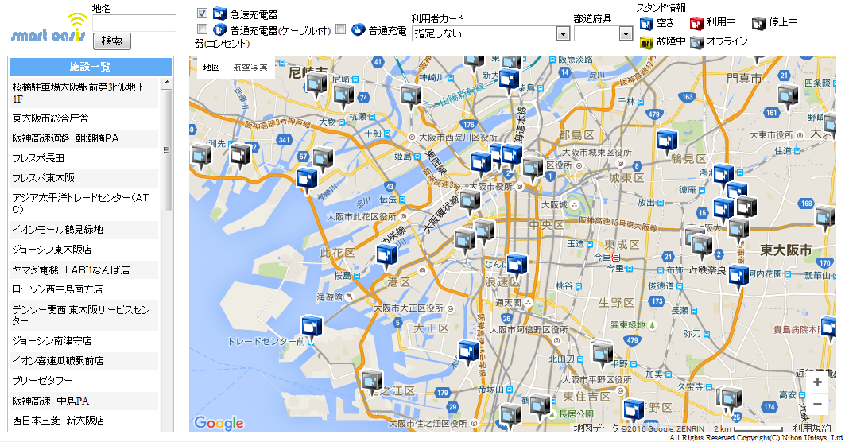
充電インフラ整備の現状（関西広域充電インフラマップ）
例：大阪市中央区周辺
大阪城
（出典）関西広域連合ホームページより
４

Slide 6
（２）ＦＣＶに関するこれまでの取組みと現状・課題（１／２）
５
これまでの取組み
「おおさかＦＣＶ推進会議」（H15.9設置）のもと、実証段階にあったＦＣＶ・水素ＳＴの実用化に向けた取組みを実施。
ＦＣＶ
水素ＳＴ
普及啓発等
■ＦＣＶ公用車の導入等による実証
（大阪府 H16.6～H27.8）
・東京・大阪間を往復高速走行(H16.9）
■実証用水素ＳＴの活用（H15.10～）
・移動式水素ＳＴ〔府庁駐車場に新設〕
・大阪水素ＳＴ〔此花区に既設〕
■水素エネルギーに関するセミナー等
の開催
■イベント・展示会等でのＦＣＶ展示
■「水素・燃料電池教室」(訪問形式)の実施
（対象：府内小中学生や中小企業等）
JHFC大阪プロジェクトの実施 （H18～H22年度）
■実証用STを活用したFCV等※に
よる水素利用実証
※水素自動車、FC車いす、FCカート、
FCアシスト自転車
■JHFC実証用ＳＴでの供給実証
・大阪水素ST（府庁敷地内）：H19.8
→H23.4 此花区に移設、再稼動
・関西国際空港水素ST：H19.5
■実証用STを活用した広報・啓発
大阪府内における水素ステーション整備計画の策定 （H27.1）
【目 標】 2015年度から３年間で府内９箇所の整備
【普及に必要な取組み】
■ＦＣＶ等の需要創出・拡大、購入しやすい環境整備
■ＦＣＶの性能向上、コスト低減等に向けた技術開発への支援
■規制改革の着実な推進、用地情報の提供
■水素ＳＴの建設コスト低減等に向けた技術開発への支援
■新たな運営・整備主体の参入に向けた取組み検討（中長期的）
■水素需要の拡大に向けた検討
■水素に関する社会受容性を高めるための普及啓発・理解推進活動
＊ JHFC ＝ 経済産業省が実施した「水素・燃料電池実証プロジェクト」

Slide 7
（２） ＦＣＶに関するこれまでの取組みと現状・課題（２／２）
現状と課題
これまでの実証の成果の上に、ＦＣＶの市販化が実現し、普及に一歩踏み出した段階。
普及本格化という次のステップへの円滑な移行に向けての継続した取組みが必要。
 | 現状 | 課題
ＦＣＶ | Ｈ26.12に市販開始 全国的に公用車、社用車での導入が先行。注文が生産量を大きく上回り、納車期間が長期化 府内自治体では導入実績なし（H27.12現在） 「おおさか地域創造ファンド」を活用した技術開発支援は継続中（H23～27年度累計３件） | ○より手頃な価格の実現と当面の負担軽減 ・コスト低減に資する新技術の開発 ○納車期間の短縮 ○自家用以外の用途開拓（需要創出）
水素ＳＴ | H29年度までに府内９箇所の目標に対して、H27年度末で７箇所が整備完了 （全国ベース：H27年度末目標100箇所に対し、81箇所の整備完了見込） 規制緩和について、これまでの実証実験の成果等を踏まえ、国において新基準の整備や規制の合理化が進められつつある 「おおさか地域創造ファンド」を活用した技術開発支援は継続中（H23～27年度累計８件） | ○整備目標数の達成に向けた整備促進 （特に整備予定のないエリア（大和川以南）） ○整備状況に応じた整備目標の見直し ○水素STの建設コスト・運営リスクの抑制 ・材料、構造、手続、運営等に係るコストの低減に資する関係規制の一層の合理化 ・コスト低減等に資する新技術の開発 ・部材の量産や生産平準化に係る条件整備 ・水素製造・運搬原価の抑制（水素STの整備・運営経費を除く） ・整備・運営主体の多様化
普及啓発等 | ＦＣＶに関する知識浸透は初期段階 水素・燃料電池開発支援セミナー（H26年度11回）や講演会についても、毎年度実施 | ○「水素社会」の意義、水素の特性や安全対策に関する知識の浸透 （社会受容性の向上） ○府内企業による関連産業への新規参入の促進
６

Slide 8
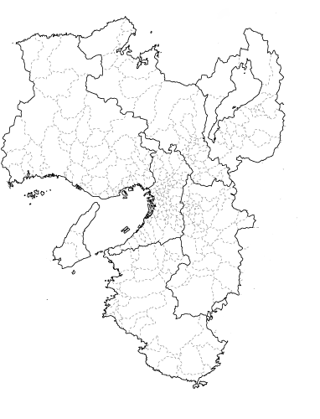
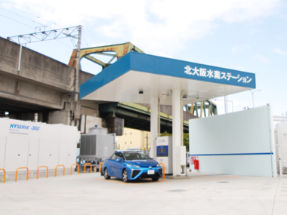
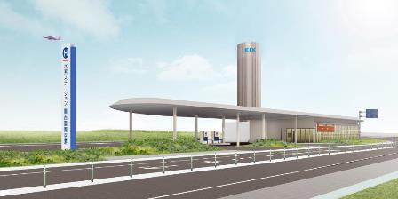
水素ステーション整備の現状（大阪府周辺）
＜大阪府内の整備状況（平成27年12月時点）＞
開所済み ・・・・・・・・ | １箇所
茨木市 | （大阪ガス）
≪北おおさか水素ステーション≫
整備中 ・・・・・・・・ | ６箇所
田尻町 | （岩谷産業）
≪イワタニ水素ステーション関西国際空港≫
大阪市城東区 | （岩谷産業）
大阪市中央区 | （岩谷産業）
大阪市住之江区 | （岩谷瓦斯）
大阪市西成区 | （ＪＸエネルギー）
茨木市 | （ＪＸエネルギー）
大阪府茨木市
北大阪水素ステーション
（出典）大阪ガス㈱プレスリリース
☆
☆
☆
☆
☆
☆
☆
☆
☆
大阪府泉南郡田尻町
イワタニ水素ステーション関西国際空港
・・・開所済み
☆
・・・整備中
（出典）岩谷産業㈱及び新関西国際空港㈱ニュースリリース
７

Slide 9
（３）今後の取組みの方向性について
８
抽出した課題の中から、産学官が連携して取り組むことで効果が期待されるものについて、その解決に向けた取組みの具体化を図る。
普及に向けた課題 （再掲）
EV | FCV
○EVを自動車購入時の選択肢として定着化 ・燃費も加味した一般車両との価格差の低減 ・走行距離の更なる向上 ・EVの特性を生かした新たな需要の発掘・発信 ・EVの魅力を身近に体験できる機会の創出 ○充電インフラの設置拡大 ・集合住宅 ・宿泊施設 ・その他の場所 ○充電インフラの利用拡大 ・充電インフラの位置情報の認知度の向上 ○車両、充電インフラの更なるコスト削減や技 術開発の促進 ・国補助事業を活用した実証事業の展開 （国補助については協議会で情報提供） ○大学等での人材育成に関する取組み成果の更なるPR | ○より手頃な価格の実現と当面の負担軽減 ・コスト低減に資する新技術の開発 ○納車期間の短縮 ○自家用以外の用途開拓（需要創出） ○水素ST整備目標数の達成に向けた整備促進 （特に整備予定のないエリア（大和川以南）） ○整備状況に応じた整備目標の見直し ○水素STの建設コスト・運営リスクの抑制 ・材料、構造、手続、運営等に係るコストの低減に資する関係規制の一層の合理化 ・コスト低減等に資する新技術の開発 ・部材の量産や生産平準化に係る条件整備 ・水素製造・運搬原価の抑制（水素STの整備・運営経費を除く） ・整備・運営主体の多様化 ○「水素社会」の意義、水素の特性や安全対策に関する知識の浸透 （社会受容性の向上） ○府内企業による関連産業への新規参入の促進

Slide 10
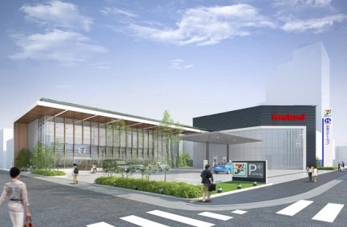
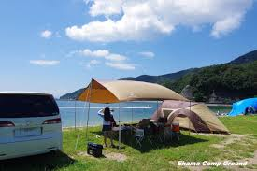

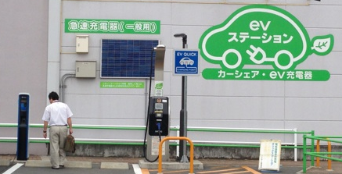
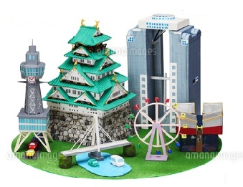

取組みの方向性（案）
〔１〕ＥＶ・ＦＣＶの普及拡大 （検討例） アウトドア施設等でのＥＶ・ＦＣＶ優遇ゾーンの設置 商業施設等でのＥＶ・ＦＣＶ利用来場者へのメリット付与 ＥＶ、ＦＣＶの特長（排ガスゼロ、静か、給電機能など）を 活かした幅広い活用方法の創出・発信 など
〔２〕インフラの拡充 （検討例） 位置情報の認知度向上やメリット付与などインフラの活用促進 重点的に整備を図るエリア等の課題抽出と対応検討 整備状況を踏まえた整備目標の見直し 用地情報の収集・共有 整備・運営に関する規制の合理化の検討・提案 中小企業の参入機会の創出と技術開発への支援 など
〔３〕社会環境の醸成 （検討例） 水素の取扱いに係る安全対策など、社会受容性の向上に向けた情報発信 燃料電池工作コンクール等の実施 燃料電池自転車による観光地（大阪城など）めぐり 市町村の消防等関係部局職員への最新で正確な知識の普及 など
今回の協議会で確認された方向性に沿って、各部会において具体的な取組みの内容・期間を検討
９

